Slide 1
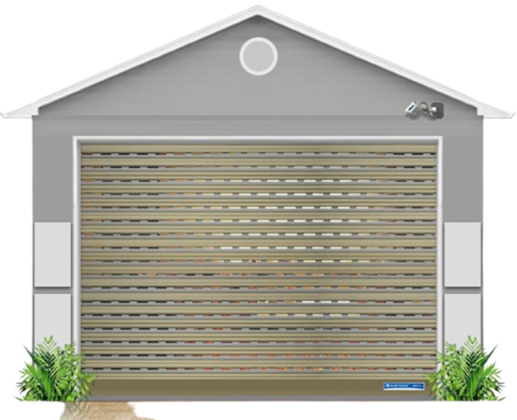
An toàn lao động
sản xuất Cửa Cuốn
Nội dung bài giảng này bao gồm: phân tích tình hình an toàn lao động trong ngành sản xuất cửa cuốn, các dạng tai nạn thường gặp, biện pháp và cách xử lý khi gặp tình huống xấu.

Slide 2


Thực trạng an toàn lao động
Giảm Số Vụ
Số vụ tai nạn lao động giảm 7,09% so với cùng kỳ năm 2023.
Giảm Số Người Bị Nạn
Số người bị nạn giảm 6,04% so với cùng kỳ năm 2023.
Tăng Số Người Bị Thương Nặng
Số người bị thương nặng tăng 3,32% so với cùng kỳ năm 2023.

Slide 3
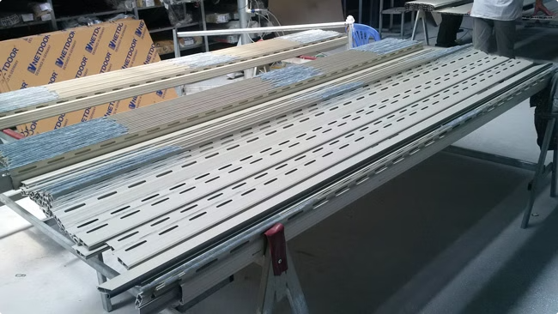
Các vụ tai nạn lao động
Tai nạn do máy cắt
Máy cắt là thiết bị quan trọng được sử dụng để cắt các tấm kim loại thành các bộ phận nhỏ hơn. Tuy nhiên, nếu không được vận hành đúng cách, máy cắt có thể gây ra tai nạn nghiêm trọng.
Tai nạn do thiết bị nâng
Thiết bị nâng, như cần trục và xe nâng, thường được sử dụng để di chuyển các bộ phận cửa cuốn nặng trong nhà máy. Nguyên nhân của tai nạn này là do việc bảo trì thiết bị không được thực hiện thường xuyên, dẫn đến sự cố kỹ thuật.
Tai nạn do điện giật
Các nhà máy sản xuất cửa cuốn sử dụng nhiều thiết bị điện và hệ thống dây dẫn phức tạp. Thường hệ thống điện của nhà máy không được cách điện đúng cách và công nhân không được trang bị đầy đủ bảo hộ lao động.

Slide 4
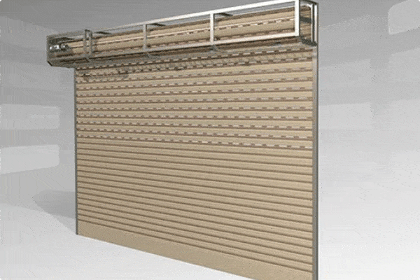
Các vụ tai nạn lao động
Tai nạn do trượt ngã
Trượt ngã là một trong những tai nạn phổ biến nhất trong các nhà máy sản xuất cửa cuốn, thường do sàn nhà trơn hoặc môi trường làm việc không được vệ sinh sạch sẽ.
Tai nạn do hỏa hoạn
Những chất liệu như dầu nhớt và các dung môi dễ cháy được sử dụng trong quá trình sản xuất cửa cuốn có thể gây ra hỏa hoạn nếu không được quản lý đúng cách. Ngọn lửa không được dập tắt kịp thời có thể lan nhanh, gây ra nhiều thiệt hại nặng nề.
Tai nạn do quy trình vận hành không an toàn
Thiếu sự giám sát và kiểm tra an toàn thường xuyên.

Slide 5
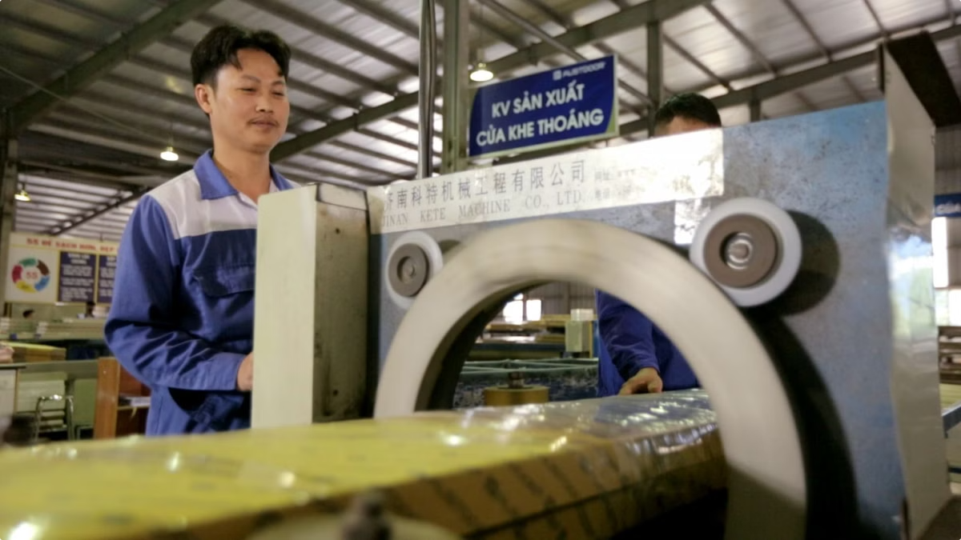
Các Công Đoạn Sản Xuất Trong Nhà Máy
1. Cắt và gia công kim loại
Máy cắt là thiết bị quan trọng được sử dụng để cắt các tấm kim loại thành các bộ phận nhỏ hơn. Tuy nhiên, nếu không được vận hành đúng cách, máy cắt có thể gây ra tai nạn nghiêm trọng.
2. Hàn và lắp ráp các bộ phận
Các bộ phận kim loại sau khi được gia công sẽ được hàn lại với nhau để tạo thành khung và các chi tiết hoàn chỉnh của cửa cuốn.
3. Sơn và hoàn thiện bề mặt
Quá trình sơn thường bao gồm sơn tĩnh điện, một phương pháp hiệu quả và bền vững. Trong sơn tĩnh điện, các hạt bột sơn được tích điện và phun lên bề mặt kim loại, tạo ra một lớp sơn mịn, đồng đều và bền vững. Sau đó, sản phẩm được nung ở nhiệt độ cao để bột sơn chảy ra và kết dính chặt chẽ với bề mặt kim loại, tạo nên lớp phủ cứng cáp và chống trầy xước.

Slide 6
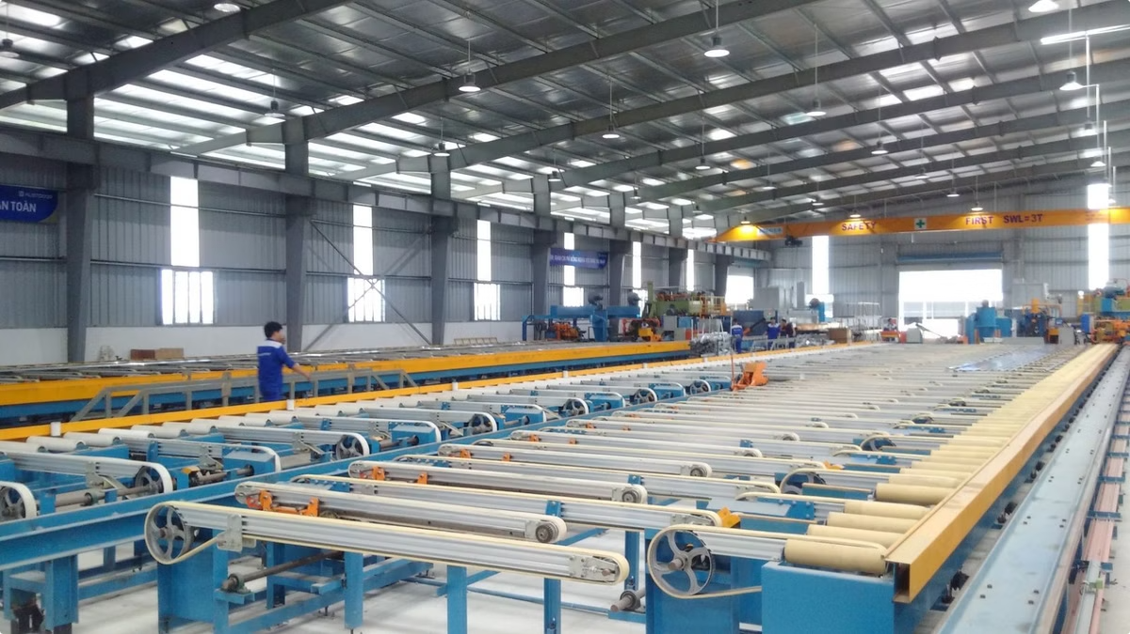
Các Công Đoạn Sản Xuất Trong Nhà Máy
4. Lắp ráp lò xo và trục quay
Quá trình lắp ráp bắt đầu với việc kiểm tra từng bộ phận để đảm bảo không có lỗi kỹ thuật hoặc hư hỏng. Lò xo và trục quay cần được căn chỉnh đúng vị trí và kết nối chắc chắn để đảm bảo độ bền và khả năng chịu lực của cửa cuốn. Mọi chi tiết nhỏ nhất trong quá trình lắp ráp đều phải được thực hiện một cách cẩn thận để tránh sai sót, vì chỉ cần một lỗi nhỏ cũng có thể ảnh hưởng đến toàn bộ hệ thống.
5. Lắp ráp motor và hệ thống điều khiển
Những chất liệu như dầu nhớt và các dung môi dễ cháy được sử dụng trong quá trình sản xuất cửa cuốn có thể gây ra hỏa hoạn nếu không được quản lý đúng cách. Ngọn lửa không được dập tắt kịp thời có thể lan nhanh, gây ra nhiều thiệt hại nặng nề.

Slide 7
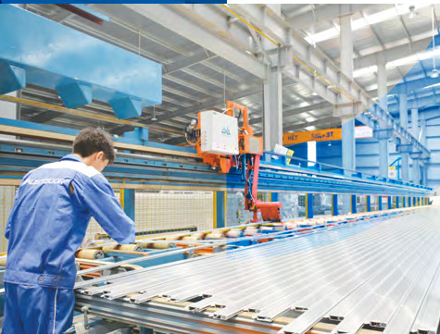
Quy định chung
1
Huấn luyện ATLD
Tổ chức các khóa huấn luyện an toàn lao động định kỳ cho công nhân.
2
Bảo trì thiết bị
Thường xuyên kiểm tra và bảo dưỡng máy móc, thiết bị sản xuất.
3
Thiết bị bảo hộ
Cung cấp và đảm bảo sử dụng đúng các thiết bị bảo hộ cá nhân.
4
Môi trường
Duy trì không gian làm việc sạch sẽ, thoáng mát và đủ ánh sáng.

Slide 8

Xử lý tình huống khẩn cấp
1
Dừng máy
Ngay lập tức dừng hoạt động của máy móc khi xảy ra tai nạn.
2
Sơ cứu
Thực hiện sơ cứu ban đầu cho người bị nạn nếu cần thiết.
3
Gọi cấp cứu
Liên hệ dịch vụ y tế khẩn cấp nếu tình trạng nghiêm trọng.
4
Báo cáo
Thông báo cho quản lý và lập báo cáo chi tiết về sự cố.

Slide 9
Tài liệu tham khảo
Bài kiểm tra an toàn lao động nhóm 3
Trắc nghiệm an toàn lao động nhóm 3
Bảng báo giá huấn luyện ATLD
Xem chi tiết
Tải về tài liệu (download)
Download tài liệu huấn luyện an toàn lao động sản xuất cửa cuốn

